Slide 1
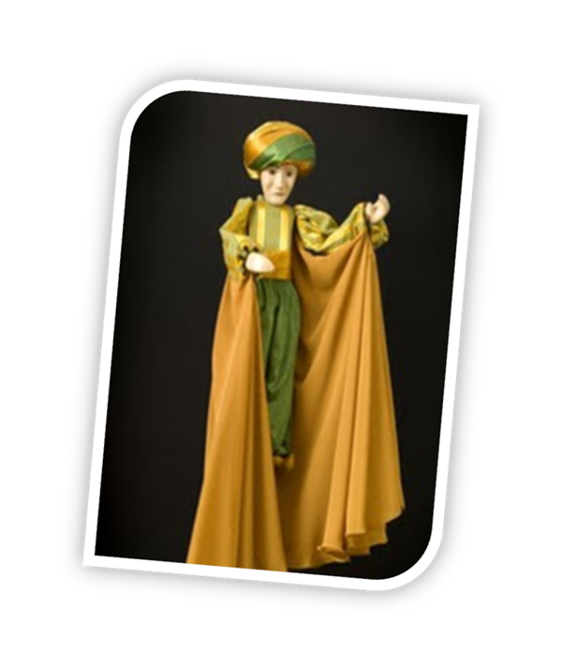
Муниципальное учреждение дополнительного образования
«Центр дополнительного образования »
Тростевая кукла
Семёнова Наталья Анатольевна, педагог дополнительного образования

Slide 2
Введение
Данная презентация «Тростевая кукла» подготовлена по разделу программы «Секреты театра кукол» для воспитанников второго года обучения кукольного театра. Она поможет педагогу наглядно и интересно преподнести тему занятия для детей, познакомить их с историей и устройством тростевой куклы.
Данная презентация может быть полезна для педагогов учреждений дополнительного образования, руководителей кукольных коллективов, педагогов и организаторов образовательных школ.

Slide 3

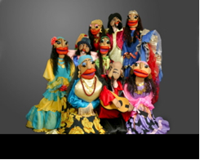
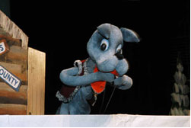
Тема занятия: «Тростевая кукла»

Slide 4
Цель: приобщение обучающихся к искусству кукольного театра через знакомство с тростевой куклой
Задачи:
Обучающие:
- расширить знания воспитанников о истории кукольного театра и театральных профессиях;
- познакомить с тростевой куклой;
Развивающие:
- развивать воображение, творческие возможности учащихся;
- формировать интерес к театру кукол.
Воспитывающие:
- воспитывать уважение к культурному наследию разных
народов.
- способствовать созданию творческой атмосферы на
занятии.

Slide 5
Немного истории
Куклы на тростях в нашей стране начали появляться с первых шагов деятельности советских кукольных театров. Сперва это были эпизодически в петрушечных спектаклях.
Так появился «дедушка Крылов» у старейших советских кукольников Ефимовых (1918), потом возник «городовой» в спектакле «Каштанка» Государственного Центрального театра кукол (1935).
Впервые целый спектакль был осуществлен при помощи тростевых кукол Н. Я. и И. С. Ефимовыми, поставившими в 1933 году «Макбета» Шекспира.

Slide 6
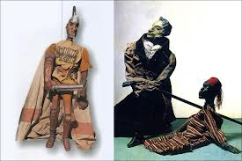
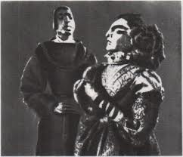
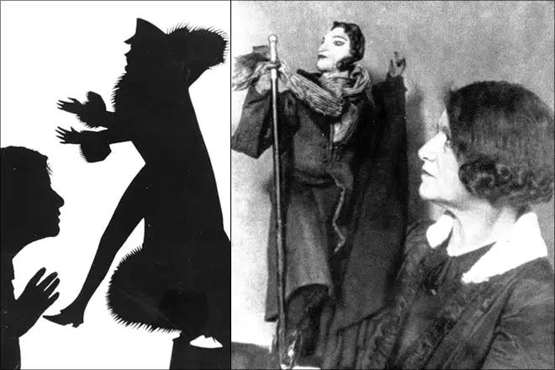
«Тростевые куклы
Симонович- Ефимовых»

Slide 7
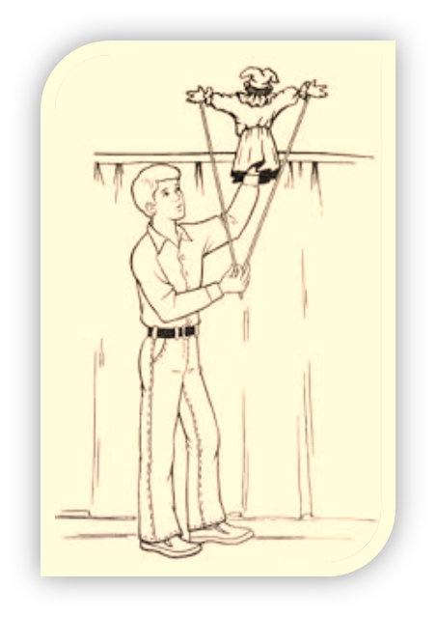
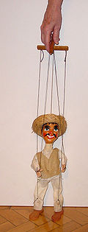
Виды кукол
Верховые
Напольные

Slide 8
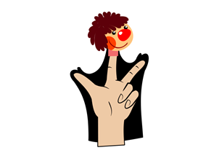
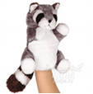
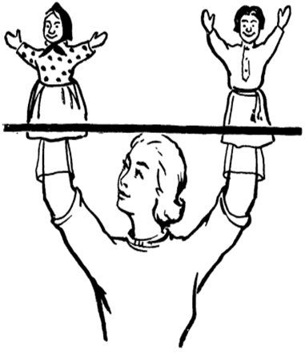
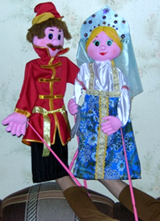
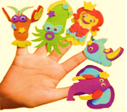
Верховые куклы
перчаточные
тростевые
пальчиковые

Slide 9
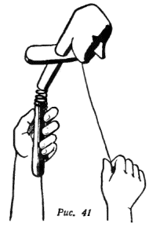
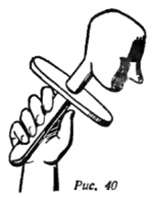
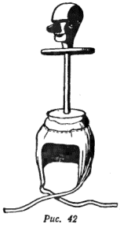
Устройство тростевой куклы
Подвижный гапит
Голова куклы с гапитом
Гапит на голове актёра

Slide 10
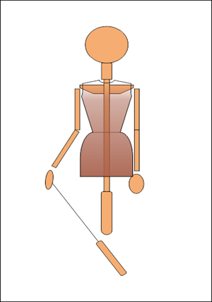
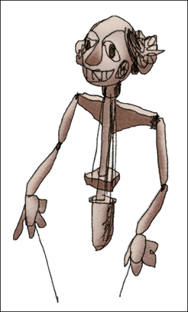
Простой гапит
Виды гапитов
Механизированный гапит

Slide 11
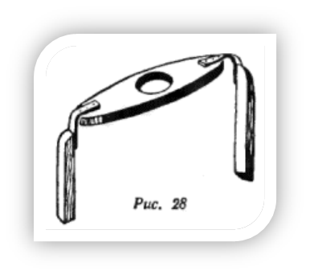
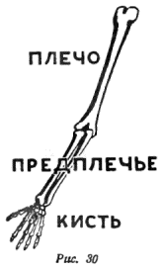
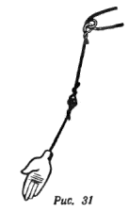
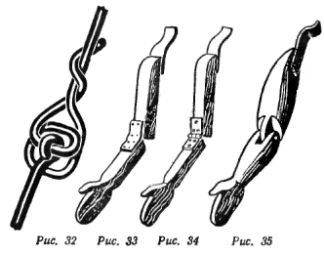
Устройство рук тростевой куклы
Плечи куклы
Соединение сочленений

Slide 12
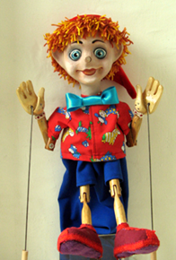
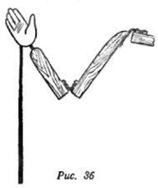
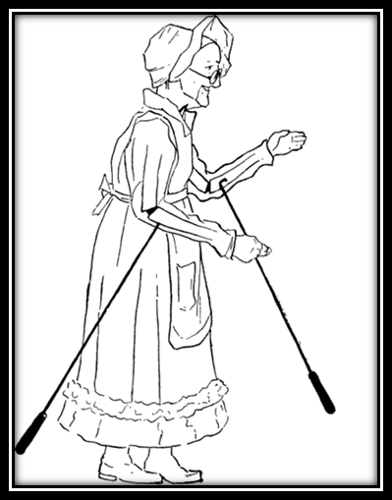
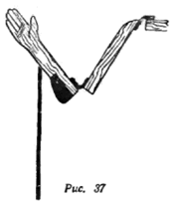
Крепление тростей
К ладони
К локтю

Slide 13
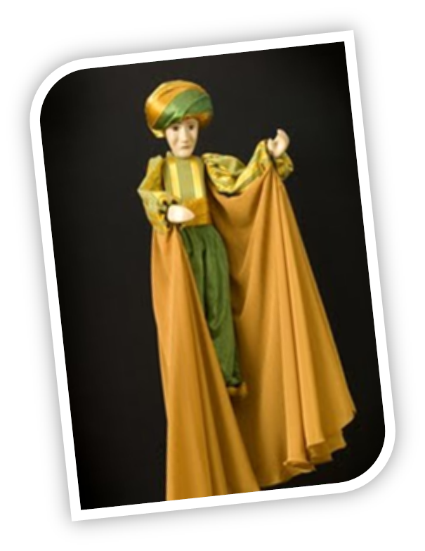
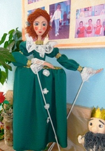
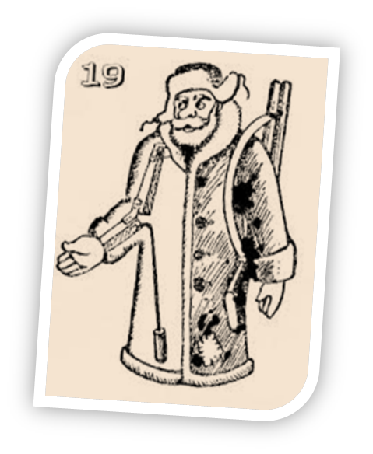
Виды тростей
Замаскированные
трости
Открытые трости
Внутренние
трости

Slide 14
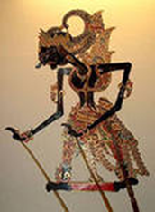
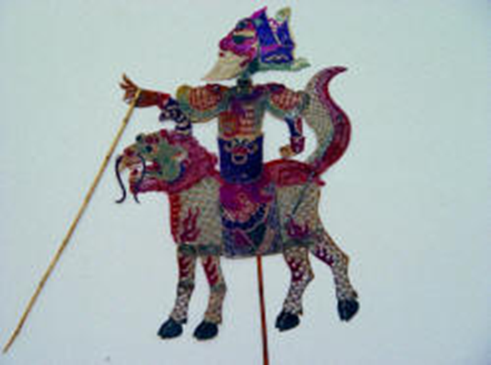
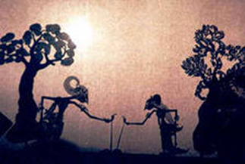
«ВАЯНГ» индонезийский кукольный театр

Slide 15
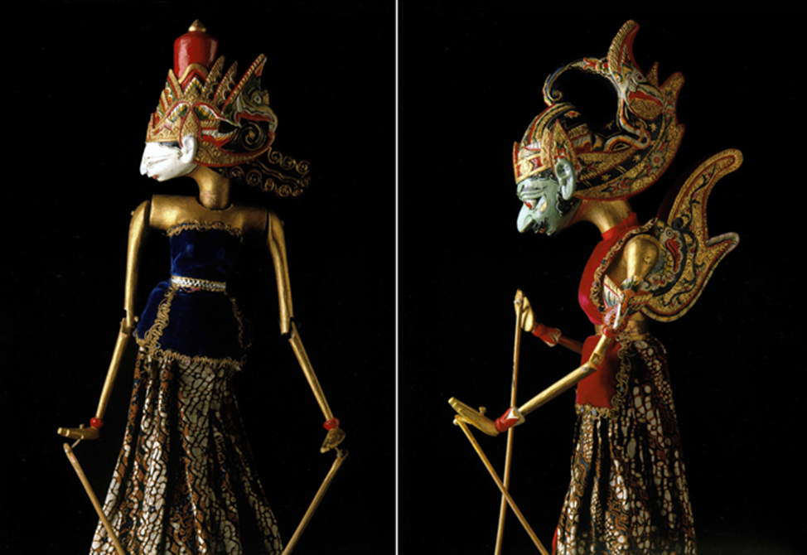
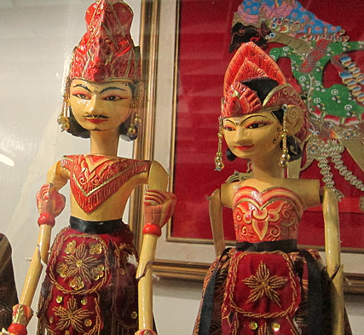
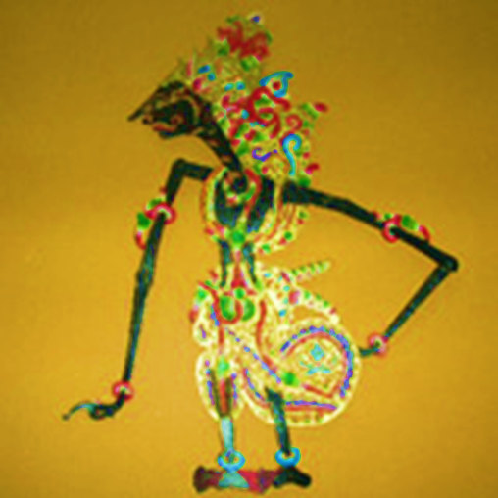
.
Тростевые куклы яванского театра ваянг-голек

Slide 16
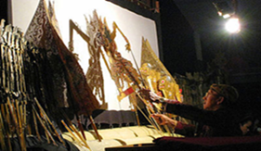
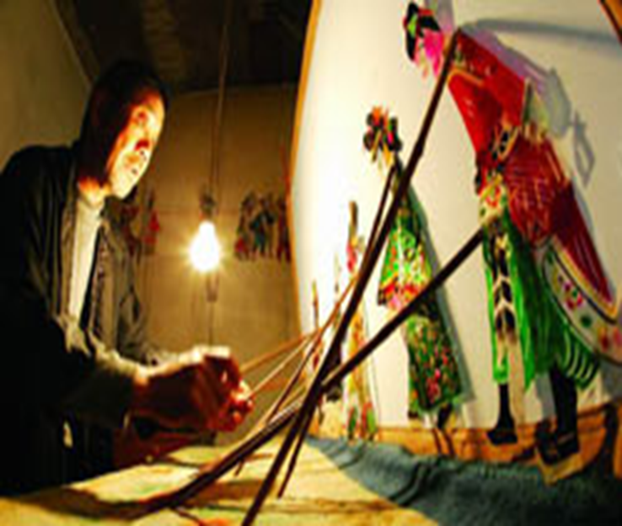
Даланги
- яванские кукольники

Slide 17
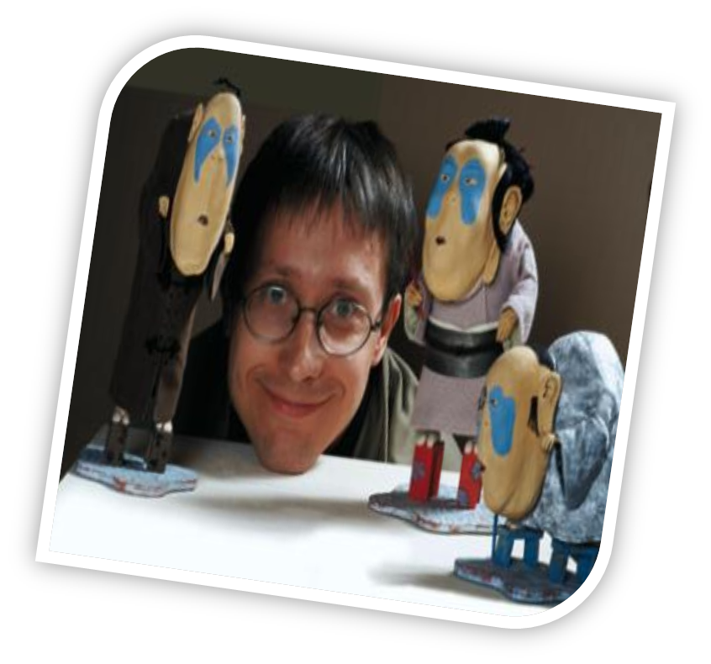
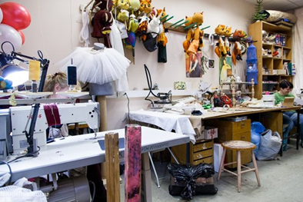
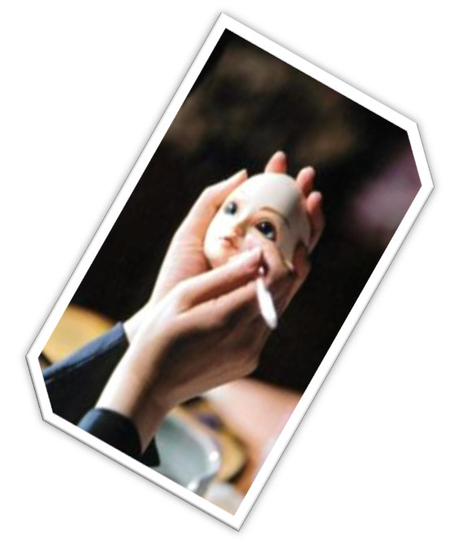
Профессия художник-кукольник или Мастер по изготовлению кукол и декораций

Slide 18
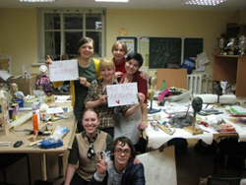

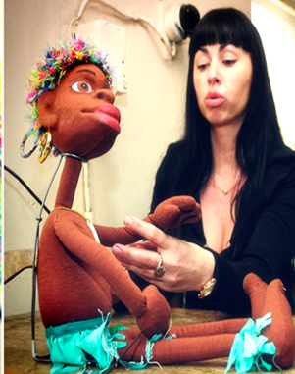
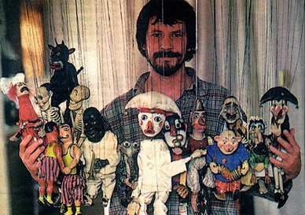

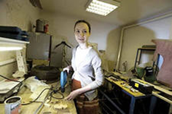

Slide 19
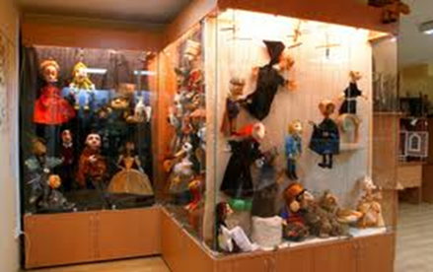
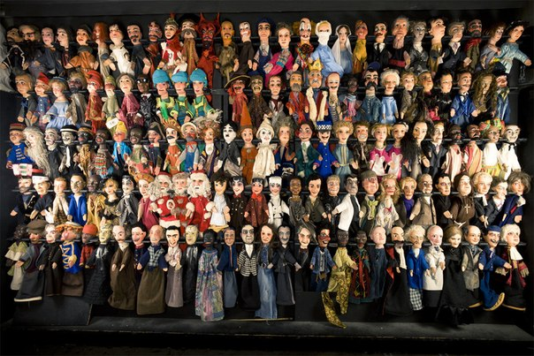
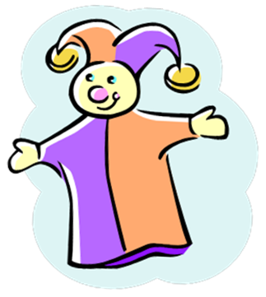
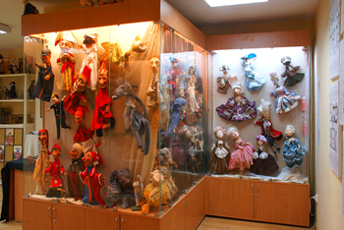

Slide 20
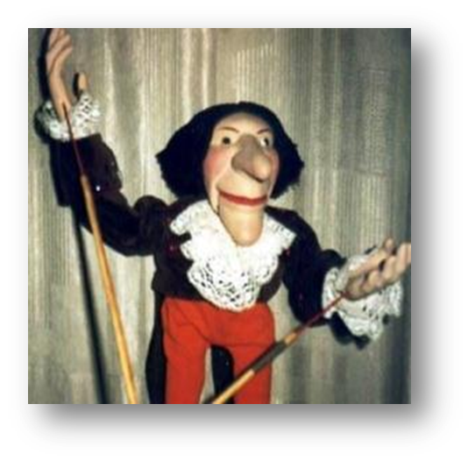
Спасибо за внимание!

